Slide 1
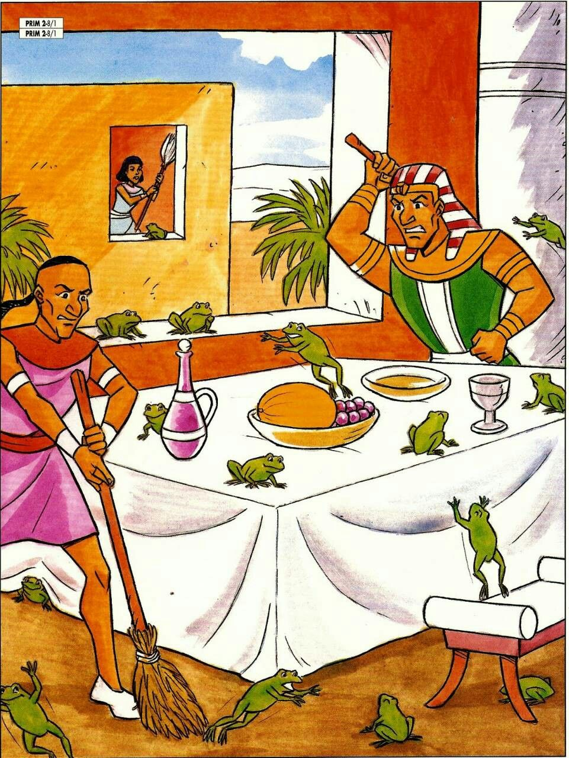
Lección 04
26 de julio 2025
LAS PLAGAS
TEXTO CLAVE: Éxodo 9:35
Escuela Sabática – 3° Trimestre de 2025

Slide 2

I. OBJETIVO: ¿Qué enseñar?
Aprendamos a ser un discípulo que escucha las exhortaciones y advertencias de Dios.
APRENDIZAJE POR NIVELES:
SABER: Entender las señales mediante plagas del poder de Dios.
SENTIR: El deseo de arrepentirse al escuchar las advertencia de Dios.
HACER: La decisión de obedecer a Dios por amor.

Slide 3

II. MOTIVAR: ¿Cómo motivar y cómo enseñar?
Con preguntas motivadoras, presentando necesidades y casos de la vida:
¿Qué nos enseña el enfrentamiento de Faraón y Dios?
¿Quién endureció el corazón de Faraón?
¿Con qué propósito se derramó las plagas en Egipto?

Slide 4
III. EXPLORA: 1.¿Qué nos enseña el enfrentamiento de Faraón y Dios? Éxodo 7:8- 15
A confiar en Dios, que Dios logrará su objetivo en la batalla del bien y del mal, entre Cristo y Satanás.
El emperador Faraón se creía que era dios de Egipto, por esta razón no quería obedecer al Dios Creador.
“Las batallas venideras iban a ser entre Dios vivo y los dioses egipcios. Lo que empeoraba la situación era que, el faraón se consideraba uno de esos dioses.” (GEB 39)
En la primera plaga perdió el dios egipcio Hapi, dios del agua y la vida; también el dios Hekel, dios de las ranas; Geb, dios de los piojos; Wadjet de las moscas; Apis, del toro; Ra, dios del sol. (GEB 41- 43)

Slide 5
2. ¿Quién endureció el corazón de Faraón? Éxodo 7:13 y 22; 9:12
Dios nos revela que, en el derramamiento de las cinco primeras plagas en Egipto, faraón endurece su corazón. ¿Quién endurece? Faraón mismo. (Éxo. 7:13)
“El corazón de Faraón se endureció, y no los escuchó, como Jehová lo había dicho.” (Éxo. 7:13)
En la segunda plaga dice de Faraón: “Endureció su corazón y no los escuchó…” (Éxo. 8:15)
Cuando ocurre la sexta plaga, dice la escritura: “Jehová endureció el corazón de Faraón…” (Éxo. 9:12)
La Palabra de Dios endurece al orgullo de Faraón; Vea el efecto del sol, endurece a la arcilla y derrite a la mantequilla.(Éxo. 6:6)
Notes:
GEB

Slide 6
3. ¿Con qué propósito se derramó las plagas en Egipto? Éxodo 9:13- 17; 10:7- 11
El propósito de las plagas fue, hacer conocer a Dios, y el rey Faraón reflexione, se arrepienta de la oposición a la liberación del pueblo hebreo, que vivía oprimido en Egipto. (Éxo. 9:16)
“Es interesante notar que el Señor exhortó a Faraón siete veces para que dejará ir a su pueblo (Éxo. 5:1; 7:16; 8:120; 9:1, 13; 10:3).” (GEB 47)
“Además el objetivo principal era poner fin a esa esclavitud que los egipcios padecían, a causa de su idolatría a fin de que pudieran servir al Dios viviente.” (Sal. 73:23- 26; GEB 31)
“Estaba dando a la gente tiempo para reflexionar y arrepentirse antes de inviarles la última y más terrible de las plagas.” (PP 278)

Slide 7

IV. APLICA:
¿Qué debo sentir al recibir estos conocimientos?
El deseo de escuchar las exhortaciones y advertencias de Dios mediante los profetas.
¿Deseas ser amoldable en carácter?
¿Cuál es tu decisión?
V. CREA: ¿Qué haré para compartir esta lección la próxima semana? Crear oportunidades y compartir sobre las plagas derramadas en Egipto. Amén

Slide 8
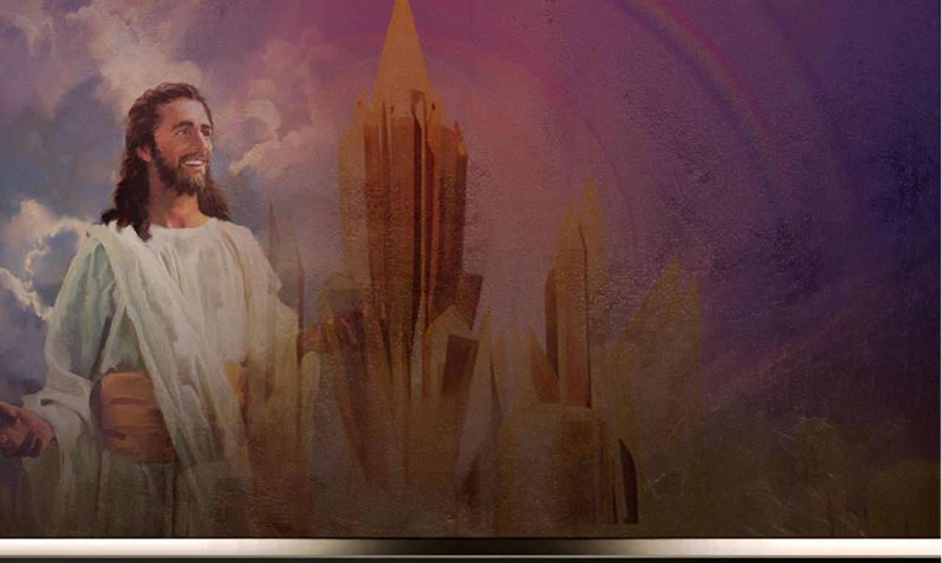

Créditos
DISEÑO ORIGINAL
Lic. Alejandrino Halire Ccahuana
http://decalogo-janohalire.blogspot.com/p/escuela-sabatica.html
Distribución
Recursos Escuela Sabática ©
Para recibir las próximas lecciones inscríbase enviando un mail a:
www.recursos-biblicos.com
Asunto: Lecciones en Powerpoint
RECURSOS ADVENTISTAS
Recursos gratuitos
http://decalogo-janohalire.blogspot.com/
https://es.slideshare.net/ahalirecc
Recursos
Escuela Sabática

